Slide 1
《JavaEE SSH框架应用开发 第2版》
第6章 Struts2深入

Slide 2
本章主要内容
学完本章后，能够掌握以下内容：
Struts2拦截器
自定义拦截器
文件上传和下载
OGNL表达式

Slide 3
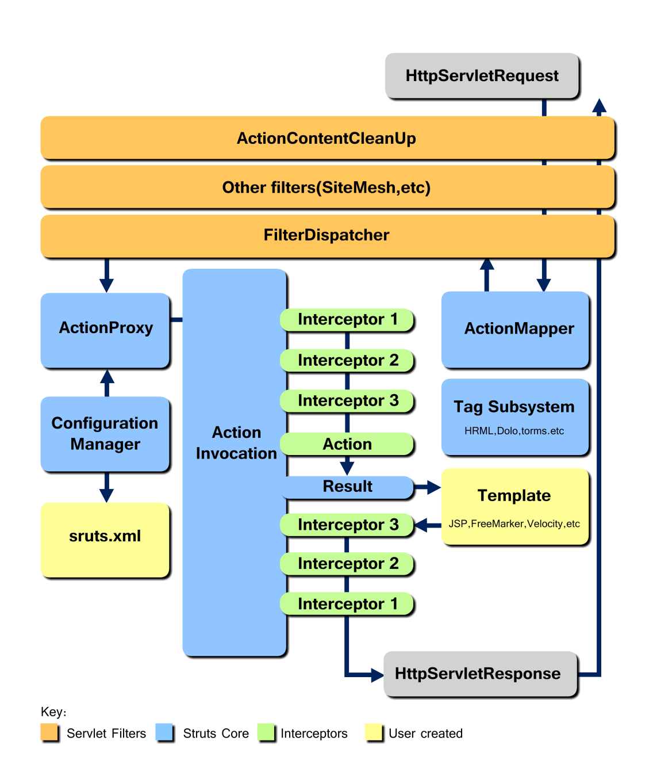
Struts 2架构剖析

Slide 4

Struts执行流程简图
HttpServletRequest
HttpServletResponse
核心控制器
Interceptor1
Interceptor2
Interceptor3
Action
Result

Slide 5
为什么需要拦截器
早期MVC框架将一些通用操作写死在核心控制器中，致使框架灵活性不足、可扩展性降低
Struts 2将核心功能放到多个拦截器中实现，拦截器可自由选择和组合，增强了灵活性，有利于系统的解耦

Slide 6
什么是拦截器
Struts 2大多数核心功能是通过拦截器实现的，每个拦截器完成某项功能
拦截器方法在Action执行之前或者之后执行
拦截器栈
  从结构上看，拦截器栈相当于多个拦截器的组合
  在功能上看，拦截器栈也是拦截器
拦截器与过滤器原理很相似
为Action提供附加功能时，无需修改
Action代码，使用拦截器来提供

Slide 7
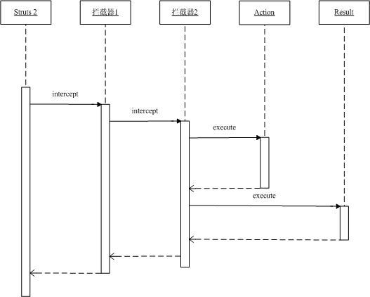
拦截器工作原理
拦截器的执行过程是一个递归的过程
三阶段执行周期：
1、做一些Action执行前的预处理
2、将控制交给后续拦截器或返回结果字符串
3、做一些Action执行后的处理

Slide 8

拦截器简单应用2-1
继承AbstractInterceptor类
拦截器示例
public class MyTimerInterceptor extends AbstractInterceptor{
public String intercept(ActionInvocation invocation)
throws Exception {
//预处理工作
long startTime = System.currentTimeMillis();
//执行后续拦截器或Action
String result = invocation.invoke();
//后续处理工作
long execTime = System.currentTimeMillis() - startTime;
System.out.println("The interval time is "+execTime+" ms");
//返回结果字符串
return result;
}
}
重写intercept()

Slide 9
拦截器简单应用2-2
定义单个拦截器
拦截器的简单配置
<package name="default" namespace="/" extends="struts-default">
<interceptors>
<interceptor name="myTimer"
class="com.pb.interceptor.MyTimerInterceptor">
</interceptor>
</interceptors>
<action name="action" class="com.pb.action.MyTimerAction">
<result>/index.jsp</result>
<interceptor-ref name="myTimer"></interceptor-ref>
<interceptor-ref name="defaultStack"></interceptor-ref>
</action>
</package>
定义拦
截器
引用拦
截器

Slide 10
配置多个拦截器
<package name="packName" extends="struts-default" namespace="/manage">
<interceptors>
<!-- 定义拦截器 -->
<interceptor name="interceptorName" class="interceptorClass" />
<!-- 定义拦截器栈 -->
<interceptor-stack name="interceptorStackName">
<!--指定引用的拦截器-->
<interceptor-ref name="interceptorName|interceptorStackName" />
</interceptor-stack>
</interceptors>
<!--定义默认的拦截器引用-->
<default-interceptor-ref name="interceptorName|interceptorStackName" />
<action name="actionName" class="actionClass">
<!—为Action指定拦截器引用-->
<interceptor-ref name="interceptorName|interceptorStackName" />
<!--省略其他配置-->
</action>
</package>
拦截器栈
默认拦截器

Slide 11
Struts 2自带拦截器
params拦截器
  负责将请求参数设置为Action属性
servletConfig拦截器
  将源于Servlet API的各种对象注入到Action
fileUpload拦截器
  对文件上传提供支持
exception拦截器
  捕获异常，并且将异常映射到用户自定义的错误页面
validation拦截器
  调用验证框架进行数据验证
workflow拦截器
  调用Action类的validate()，执行数据验证

Slide 12
Struts 2默认拦截器栈
struts-default.xml中定义一个defaultStack拦截器栈，并将其指定为默认拦截器
只要在定义包的过程中继承struts-default包，那么defaultStack将是默认的拦截器

Slide 13
自定义拦截器
实现Interceptor接口
  void init()：初始化拦截器所需资源
  void destroy()：释放在init()中分配的资源
  String intercept(ActionInvocation ai) throws Exception
    实现拦截器功能
    利用ActionInvocation参数获取Action状态
    返回结果码（result）字符串
继承AbstractInterceptor类
  提供了init()和destroy()方法的空实现
  只需要实现intercept方法即可
  推荐使用

Slide 14
判断用户是否登录2-1
权限验证拦截器
public class AuthorizationInterceptor extends AbstractInterceptor {
public String intercept(ActionInvocation invocation) throws Exception{
//获取用户会话信息
Map session = invocation.getInvocationContext().getSession();
User user = (User)session.get("login");
if (user == null) {
//终止执行,返回登录页面
return Action.LOGIN;
} else {
//继续执行剩余的拦截器和Action
return invocation.invoke();
}
}
}

Slide 15
判断用户是否登录2-2
在配置文件中定义拦截器并引用它
<package name="renthouse" extends="struts-default">
<interceptors>
<!--定义权限验证拦截器-->
<interceptor name="myAuthorization"
class="cn.newboy.demo.interceptor.AuthorizationInterceptor">
</interceptor>
<!--定义拦截器栈-->
<interceptor-stack name="myStack">
<interceptor-ref name="defaultStack"/>
<interceptor-ref name="myAuthorization"/>
</interceptor-stack>
</interceptors>
<!-- 定义默认拦截器 -->
<default-interceptor-ref name="myStack"/>
…
</package>
因为包含在默认拦截器内，所以Action中无需再引用权限拦截器

Slide 16
文件上传
Commons-FileUpload组件
  Commons是Apache开放源代码组织的一个Java子项目，其中的FileUpload是用来处理HTTP文件上传的子项目
Commons-FileUpload组件特点
  使用简单：可以方便地嵌入到JSP文件中，编写少量代码即可完成文件的上传功能
  能够全程控制上传内容
  能够对上传文件的大小、类型进行控制

Slide 17
环境准备
环境要求
  commons-fileupload-xxx.jar
  commons-io-xxx.jar
获取方式
  http://commons.apache.org/fileupload下载Commons-FileUpload组件
  http://commons.apache.org/io下载Commons-IO组件

Slide 18
基于Struts 2的文件上传3-1
实现步骤
  设置表单提交属性
  编写文件上传处理Action
  配置Action
<form enctype="multipart/form-data" method="post">

Slide 19

基于Struts 2的文件上传3-2
文件上传Action
public class UploadAction extends ActionSupport {
  private File upload;
  private String uploadContentType;
  private String uploadFileName;
  private String savePath;
//…省略set和get方法
public String execute() throws Exception {
  byte[] buffer=new byte[1024];
  FileInputStream fis=new FileInputStream(getUpload());
  FileOutputStream fos=new FileOutputStream(getSavePath()+"\\”+
  this.getUploadFileName());
  …..
}
与表单的属性对应
uploadContentType=控件名+ContentType
uploadFileName=控件名+FileName
<s:form action="upload.action" enctype="multipart/form-data" method="post">
<s:file name="upload" label="选择文件"/>
</s:form>

Slide 20

基于Struts 2的文件上传3-3
配置Action
……
<action name="upload" class="cn.newboy.demo.action.UploadAction">
<!--通过param参数设置保存目录的路径-->
<param name="savePath">/upload</param>
<result name="success">/upload_success.jsp</result>
</action>
……
以参数方式指定保存路径

Slide 21
多文件上传
表单设置
  多个File控件
  name属性相同
Action的修改
  将三个属性的类型修改成数组类型
//获取提交的多个文件
private File[] upload;
//封装上传文件的类型
private String[] uploadContentType;
//封装上传文件名称
private String[] uploadFileName;

Slide 22
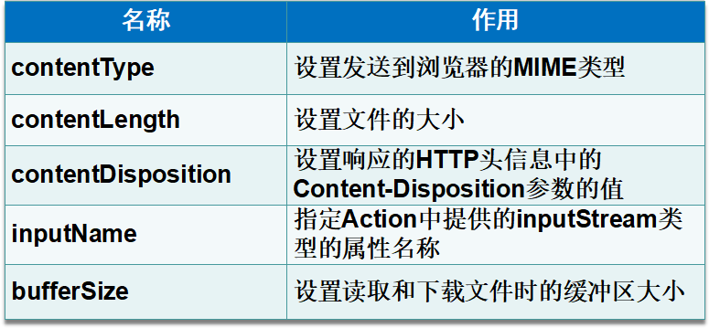
stream结果类型
stream结果类型
  将文件数据（通过InputStream获取）直接写入响应流
  相关参数的配置

Slide 23
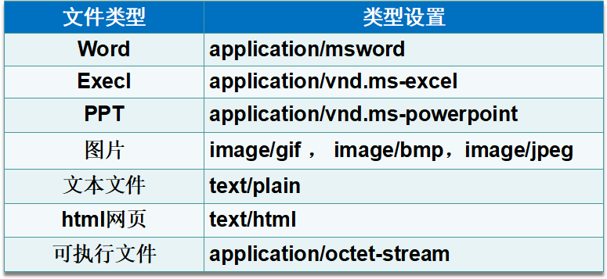
contentType类型设置
指定文件下载的类型

Slide 24

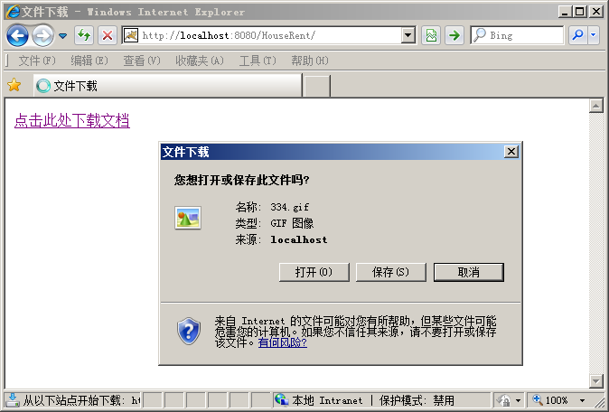

文件下载3-1
问题
图片中的下载效果该如何实现
实现步骤
  编写下载文件Action
    获取InputStream输入流
  配置Action
    指定下载文件的类型、下载形式等
分析

Slide 25

文件下载3-2
Action的编写
public class FileDownAction extends ActionSupport {
//读取下载文件的目录
private String inputPath;
//下载文件的文件名
private String fileName;
//下载文件的类型
private String conetntType;
//创建InputStream输入流
public InputStream getInputStream() throws FileNotFoundException{
String path=ServletActionContext.getServletContext().
getRealPath(inputPath);
return new BufferedInputStream(new FileInputStream(path+"\\"+fileName));
}
}
以流的方式读取文件

Slide 26



文件下载3-3
配置Action
指定类型为stream
……
<action name="download" class="cn.jbit.houserent.action.FileDownAction">
<param name="inputPath">/upload</param>
<result name="success" type="stream">
<param name="contentType">application/octet-stream</param>
<param name="inputName">inputStream</param>
<param name="contentDisposition">
attachment;filename="${fileName}"
</param>
<param name="bufferSize">4096</param>
</result>
</action>
……
通用设置
Attachement表示以附件形式下载
Filename表示下载时显示的文件名称

Slide 27
OGNL简介
什么是OGNL
  Object Graph Navigation Language
  开源项目，取代页面中Java脚本，简化数据访问
  和EL同属于表达式语言，但功能更为强大
OGNL在Struts 2中的作用
  表达式语言
    将表单或Struts 2标签与特定的Java数据绑定起来，用来将数据移入、移出框架
  类型转换
    数据进入和流出框架，在页面数据的字符串类型和Java数据类型之间进行转换

Slide 28
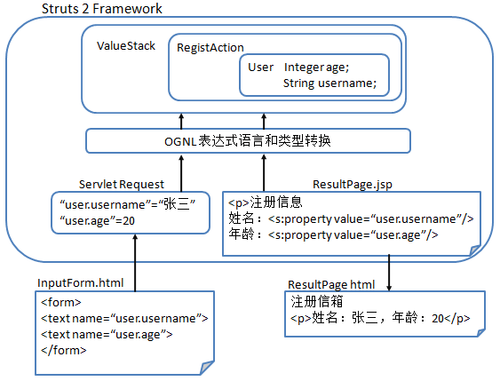
OGNL在框架中的作用
OGNL融入Struts 2
  数据流入
  数据流出

Slide 29
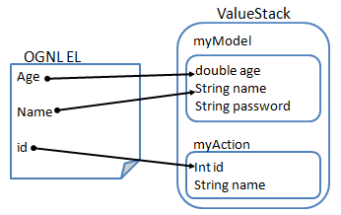
值栈与OGNL
值栈(ValueStack)
  由Struts 2框架创建的存储区域，具有栈的特点
  Action的实例会被存放到值栈中
OGNL访问值栈
  按照从上到下的顺序
  靠近栈顶的同名属性
  会被读取

Slide 30
为什么进行类型转换
为什么进行类型转换
  在基于HTTP协议的Web应用中
    客户端请求的所有内容都以文本编码方式传输到服务器端
    服务器端的编程语言却有着丰富的数据类型
Servlet中，类型转换工作由开发者自己完成
String agestr = request.getParameter("age");
int age = Integer.parseInt(agestr);

Slide 31
内置类型转换器
Struts 2提供了多种内置类型转换器，自动对客户端传来的数据进行类型转换
内置类型转换器 | 说 明
String | 将int、long、double、boolean、String类型的数组或者java.util.Date类型转换为字符串
boolean/Boolean | 在字符串和布尔值之间进行转换
char/Character | 在字符串和字符之间进行转换
date | 在字符串和日期类型之间进行转换。具体输入输出格式与当前的Locale相关
数组和集合 | 在字符串数组和数组对象、集合对象间进行转换

Slide 32
类型转换的应用2-1
原始类型与包装类型
public class ShowOriginalAndJavaBeanAction extends ActionSupport {
private User user;
private String message;
public String execute(){
user=new User());
user.setName("jbit");
user.setAge(23);
setMessage("展示原始类型和JavaBean");
return SUCCESS;
}
}
<body>
信息：<s:property value="message" default="展示数据" /><br/>
姓名：<s:property value="user.name" /><br/>
……
</body>

Slide 33
类型转换的应用2-2
多值类型的数据处理
  数组
  集合
public class ArraysDataTransferAction extends ActionSupport {
private String[] hobbies;
private Double[] numbers = new Double[3];
//省略setter&getter&execute方法
}
public class ListDataTransferAction extends ActionSupport {
private List hobbies;
private List<Double> numbers;
private List<User> users;
//省略setter&getter&execute方法
}

Slide 34
创建自定义类型转换器
继承StrutsTypeConverter抽象类
  继承org.apache.struts2.util. StrutsTypeConverter类
#将一个或多个字符串值转换为指定的类型
public Object convertFromString(Map context, String[] val, Class toType)
#将指定对象转化为字符串
public String convertToString(Map context, Object object)

Slide 35
配置自定义类型转换器
应用于全局范围的类型转换器
  在src目录创建xwork-conversion.properties
应用于特定类的类型转换器
  在特定类的相同目录下创建一个名为ClassName-conversion.properties的属性文件
转换类全名=类型转换器类全名
特定类的属性名=类型转换器类全名
<number>/40

Slide 36
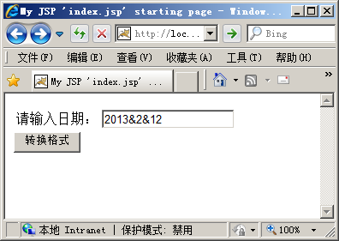
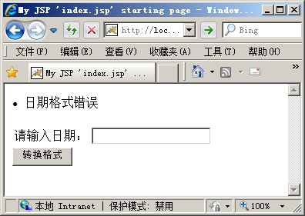
处理类型转换错误4-1
问题
如果在录入界面中输入了错误格式的内容,会出现什么情况呢？

Slide 37
处理类型转换错误4-2
向用户输出类型转换错误的前提条件
  启动StrutsConversionErrorInterceptor拦截器
    拦截器已经包含在defaultStack拦截器栈中
  Action要继承ActionSupport类
    其实是要实现ValidationAware接口
  配置input结果映射
  页面使用Struts 2表单标签或<s:fielderror>标签
    Struts 2表单标签内嵌了输出错误信息功能
    普通HTML标签需使用<s:fielderror>标签输出转换错误

Slide 38

处理类型转换错误4-3
修改所有类型的转换错误信息
  思路
    修改xwork.default.invalid.fieldvalue键的值
  实现
    在struts.xml中指定资源文件的基名
    在src目录下创建资源文件并修改键值
<constant name="struts.custom.i18n.resources" value="message"/>
xwork.default.invalid.fieldvalue
=字段“{0}”的值无效

Slide 39
处理类型转换错误4-4
定制特定字段的类型转换错误信息
  思路
    在Action范围的资源文件中添加I18N消息键invalid.fieldvalue.xxx
  实现
    在Action包下创建RegisterAction.properties，指定键值
invalid.fieldvalue.birthday=生日转换错误

Slide 40
OGNL表达式注意事项
访问Bean的属性
  Bean的类型必须遵循JavaBean规范
    必须具有无参构造
  setter/getter方法符合JavaBean规范
访问集合对象
  可以使用属性名[index]的方式访问
    列表、数组
  可以使用属性名[key]的方式访问
    Map对象
  使用size或者length获取集合长度

Slide 41
常用的OGNL访问操作4-1
假设
User对象作为OGNL上下文的对象，其键名为user
访问JavaBean
public class Address { // 家庭地址
private String country; // 国家
private String city; // 城市
private String street; // 街道
... //省略各个属性的setter和getter方法
}
public class User { //用户类
private String name; //姓名
private int age; //年龄
private Address address; //家庭地址
... //省略各个属性的setter和getter方法
}
假设
访问name属性
访问country属性
User对象作为Action的属性，其键名为user
访问name属性
访问country属性
#user.name
#user.address.country
user.name
user.address.country

Slide 42


常用的OGNL访问操作4-2
语法
定义列表
访问列表
{value1,value2,values3,...,valueN }
示例
{“JAVA",“ANDROID",“IOS"}
访问“JAVA "
获取列表长度
访问已创建的列表，key为list
list[0]
list.size

Slide 43
常用的OGNL访问操作4-3
定义数组
访问数组
示例
new int[ ]{1,2,3,4}
new double[4]
访问第一个元素
获取数组长度
访问已创建的数组，key为array
array[0]
array.length
<number>/40

Slide 44
常用的OGNL访问操作4-4
语法
定义Map
访问Map
#{key1:value1,key2:value2,key3:values3,..., keyN:valueN }
示例
#{"cn":"China","us":"the United States","fr":"France","jp":"Japan"}
示例
访问"China "
访问已创建的Map，key为map
map["cn"]
map.cn
<number>/40

Slide 45
Struts 2下使用OGNL3-1
访问非值栈对象
application
session
ActionContext
ValueStack
request
attr
parameters
Struts 2将值栈作为
OGNL上下文根对象
Struts 2将OGNL上下文
设置为ActionContext
值栈中内容可以直接访问，访问非值栈对象需添加#前缀

Slide 46
Struts 2下使用OGNL3-2
访问非值栈对象
非值栈对象 | 访问方式 | 等价访问方式
application | #application.username #application['username'] | application.getAttribute("username")
session | #session.username #session['username'] | session.getAttribute("userName")
request | #request.username #request['username'] | request.getAttribute("username")
parameters | #parameters.username #parameters['username'] | request.getParameter("username")
attr | #attr.username #attr['username'] | 按pageContext–>request–>session –>application顺序查找
<number>/40

Slide 47
Struts 2下使用OGNL3-3
访问非值栈对象
<s:set name="age" value="10" scope="request"/>
<s:set name="username" value="'jbit'" scope="session"/>
<s:set name="count" value="5" scope="application"/>
#request.age:<s:property value="#request.age"/><br/>
#session.username:<s:property value="#session.username"/><br/>
#application.count:<s:property value="#application.count"/><br/>
#attr.count:<s:property value="#attr.count" /><br />
<s:set name="country1" value="China"/>
<s:set name="country2" value="'China'" />
#country1:<s:property value="#country1"/><br/>
#country2:<s:property value="#country2"/><br/>
#request.country2:<s:property value="#request.country2"/><br/>
<s:set>标签将一个值赋给指定范围的变量
<s:property>标签用于输出指定对象的属性值

Slide 48
URL标签
URL标签
  value属性：表示指定生成URL的地址，
  <s:param />表示需要传递的参数信息
    name属性：表示传递的参数名称
    value属性：表示传递参数所具有的值
语法
<s:url value="url" />
<s:param name="parname" value="parvalue" />
</s:url>
<number>/40

Slide 49
日期标签
日期标签
  format属性：指定格式进行日期格式化
  nice属性：该属性只有true和false两个值，用于指定是否输出指定日期与当前时间的时差，默认是false
  name属性：表示当前需要格式化的日期
  id属性：表示引用该元素的id值
语法
<s:date format="format" nice="true|false" name="name" id="id">
……
</s:date>

Slide 50
总结3-1
拦截器是Struts 2的核心
在框架中可以设置多个拦截器形成拦截器链
自定义拦截器的实现
  实现Interceptor接口
  继承Abstract Interceptor类
在Struts 2框架中实现文件上传需要在项目中添加commons-fileupload环境
  commons-fileupload-x.x.x..jar
  commons-io-x.x.x..jar

Slide 51
总结3-2
使用Struts 2框架实现文件下载时，需要通过stream结果类型来实现
  contentType：下载文件的文件类型
  inputStream：对应实现的InputStream属性
  contentDisposition：一方面表示文件的处理方式，另一方面指定下载文件的显示文件名称
  bufferSize：指定下载文件时的缓冲区大小

Slide 52
总结3-3
Struts 2提供了非常强大的类型转换功能，提供了多种内置类型转换器，也支持开发自定义类型转换器
Struts 2框架使用OGNL作为默认的表达式语言
ActionContext中包含多个对象。如果使用OGNL访问根对象，可直接书写对象的属性，而要使用其他对象必须使用“#key”前缀来访问
使用Struts 2日期标签可以实现日期输出的格式化显示，使用URL标签可以构建一个超链接

Slide 53

THANK YOU

